Slide 1
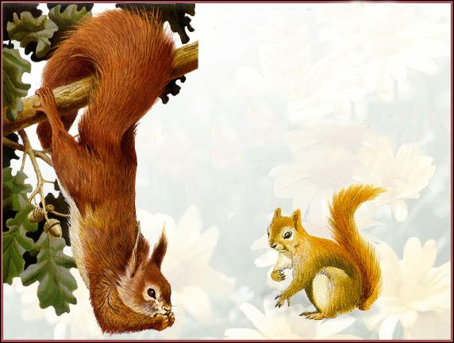

松鼠

Slide 2
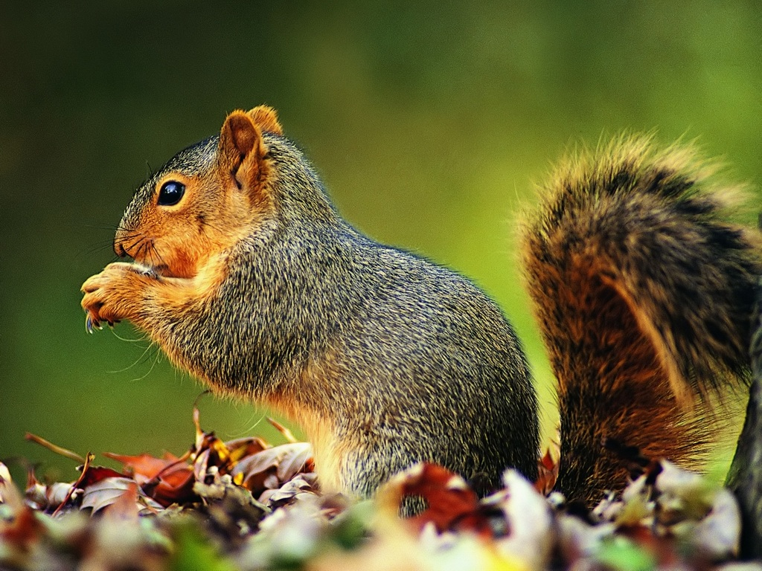

Slide 3
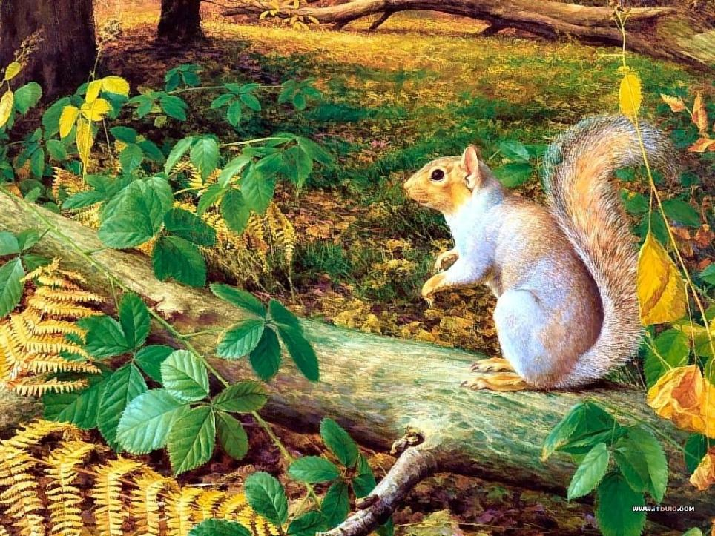

Slide 4

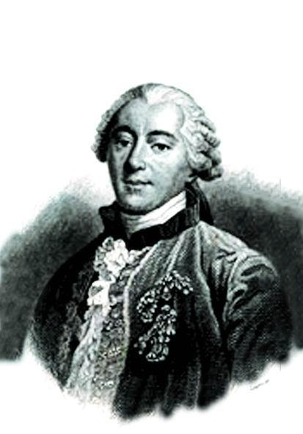

走进作者
布封是18世纪法国著名的博物学家、作家。他毕业从事博物学研究，用40年的时间写出了36册巨著《自然史》。这部作品对自然界作了详细而科学的描述，并因其文笔优美而著称于世。在布封的笔下，小松鼠善良可爱，大象温和憨厚，鸽子夫妇相亲相爱，具有人类的一切美好品质。

Slide 5

学习目标
1 、准确把握说明文说明事物的特征，理清文章介绍动物的顺序。
2、学习文中准确而生动的说明语言。
3、了解松鼠的生活习性，激发关爱、保护野生动物的兴趣 。

Slide 6

自由朗读课文
找出生字词，边读边思考本文中的小松鼠有什么特点？ (请用一句简洁的话来概括)
课文是在哪些段落分别阐述这些特点的？

Slide 7

你能读准并理解以下生字吗？
xùn
jiǎo
zhé
tái
xiǎn
·
·
·
· ·
驯良
矫健
蛰伏
苔 藓
zhēn
jǔ
hè
yīng
·
·
·
·
榛子
榉实
褐色
帽缨

Slide 8

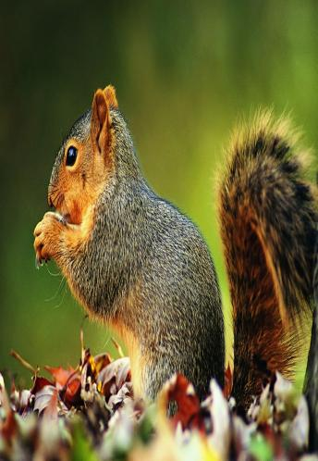
理清思路
讨人喜欢
总括特点
第1节
漂亮
第2节
松鼠
具体介绍
驯良
第3节
第4-5节
乖巧
生理特征
经济价值
补充说明
第6节

Slide 9

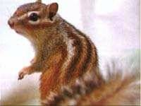
有感情的朗诵第二节
读出松鼠的活泼可爱，讨人喜欢的语气。

Slide 10
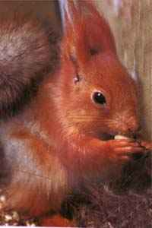

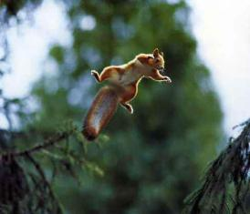
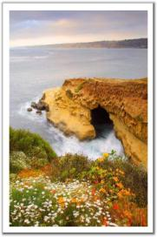
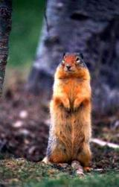
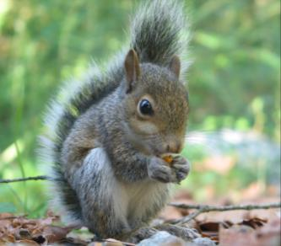

先说说我的“漂亮”：
面容清秀
眼睛闪闪有光
身体矫健
四肢轻快
尾巴帽缨形、美丽
坐姿 吃相用前爪送吃

Slide 11

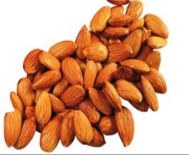

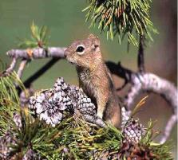
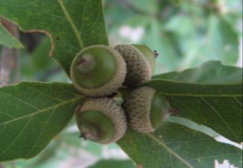
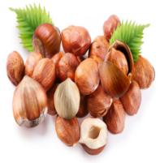
再说说“我”的“驯良”：
活动范围：
树林
（不侵犯人 类）
活动时间：
晚上
（不骚扰人类）
常吃食物：
杏仁、榛子、
榉实 和橡栗等
（不伤害人畜）

Slide 12


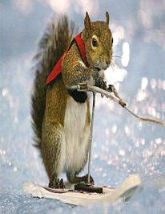
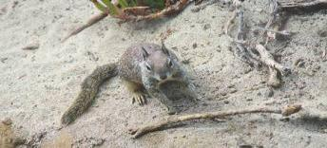
最后说说我的“乖巧”：
从动作、行为上：
过水方法、
警觉性强、
跑跳敏捷、
叫声特点
从搭窝特点上：
选择窝址、
搭窝过程、
窝口设计

Slide 13

品析语言
你认为本文的语言有什么特点?结合具体的句子说说你的体会。

Slide 14


准确的语言：
例：1、松鼠不躲藏在地底下，经常在高处活动
“经常”一词指大多数时间，而非全部时间都在高处活动,说明观察之仔细，表达之准确。

Slide 15

准确的语言：
“松鼠不敢下水。有人说松鼠过水的时候，用一块树皮当作船，用自己的尾巴当作帆和船”中的“有人说”能删去吗？
这表明仅仅是听说而已，并非亲眼目睹。体现作者实事求是的态度。反过来也说明其余内容是他观察之仔细，表达之准确。

Slide 16

生动的语言：
运用拟人手法对松鼠作了人格化的描写。
例：
“面容清秀”“玲珑的小面孔”“美丽的尾巴”中用“清秀”“玲珑”“美丽”对松鼠作了人格化的描写，突出它的“漂亮”。

Slide 17


----用拟人手法形象生动地说明事物：
1. 描写松鼠的活动---“歇凉”“练跑”“玩耍”
2.突出松鼠的灵性---“要是被人家惹恼了，还会发出一种不高兴的恨恨声 ”
3.用动作说明松鼠的精明能干--- “搬” “编扎” “挤紧” “踏平”
4.写松鼠生活 居住情况---“带着儿女住在里面,既舒适又安全”

Slide 18

《辞海》中 “松鼠”条目：
比较赏析
松鼠亦称灰鼠。体长20—28厘米；尾蓬松，长16—24厘米。体毛灰色、暗褐色或赤褐色，腹面白色。林栖；用树叶、草苔筑巢，或利用鸦、鹊的废巢。嗜食松子和胡桃等果实，有时食昆虫和鸟卵……年产1—4窝，每窝5—10仔。分布于我国东北至西北，以及欧洲各地毛皮可制衣，尾毛可制笔。

Slide 19

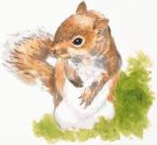
文艺性说明文
文艺性说明文 又称科学小品。其特点是运用文学手法具体生动地向读者介绍说明对象。它的主要表达方式是描写性说明，是描写与说明的巧妙结合。说明文运用描写，目的是为了进行生动说明，它只是在介绍说明对象的过程中，借助某些形象化手法（如比喻、拟人）对事物的特点作一些形象化描写，从而起到具体说明事物的作用。文艺性说明文不论采用什么样的形象化描写手段，都要以准确性为前提，本文就是一篇说明的准确性与描写的形象性完美结合的范例。

Slide 20

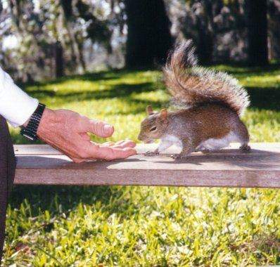
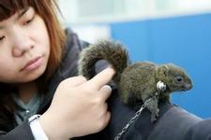


渴望理解和尊重

Slide 21


怎样描写小动物
外形特征
生活习性 | 吃食时
 | 睡觉时
 | 游戏时

Slide 22
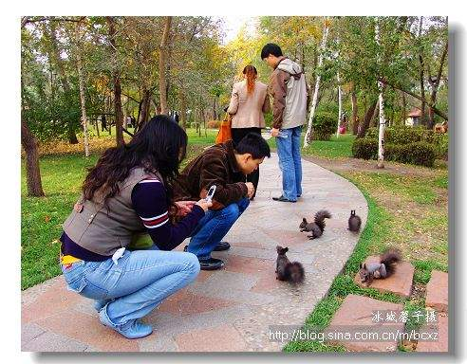
尊重自然 尊重生命
这愿望会仅仅是个童话吗?

Slide 23

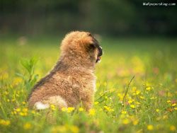
学以致用
请你分别以“漂亮”、“驯良”、“乖巧”为中心描述一下右边小动物。

